Slide 1
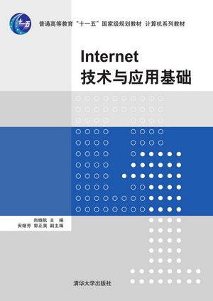

Slide 2

Internet技术与应用
清华大学出版社

Slide 3
第三篇 深入应用篇

Slide 4

第10章 网页制作与网站建设

Slide 5
本章内容与要求
理解：网页的本质及基本构成
了解：HTML的定义及其标准
了解：网页制作的基本工具
理解：网站的定义及其组成
理解：网站建设的一般流程
掌握：网站策划及设计方法
了解：常见网页版面布局形式
掌握：使用表格布局或效果图布局的方法完成网页布局
了解：色彩的基本知识及常见配色方案
掌握：为网站设计合理的配色方案
掌握：使用Dreamweaver制作静态网页并添加多种网页元素
掌握：使用Dreamweaver建立基本的动态网站
Page ▪ <number>

Slide 6
1.PPT设计的规范性
  10.1 网站开发基础知识

Slide 7
10.1.1 什么是网页
网页是WWW（World Wide Web，万维网）上的基本文档，用HTML（Hyper Text Markup Language，超文本标记语言）书写。网页可以是网站的一部分，也可以独立存在。
网页可以通过浏览器查看，常用的浏览器有微软 IE（Internet Explorer）浏览器、火狐浏览器（Mozilla Firefox）、傲游(Maxthon)浏览器、Opera浏览器、腾讯TT浏览器(Tencent Traveler)等。
Page ▪ <number>

Slide 8
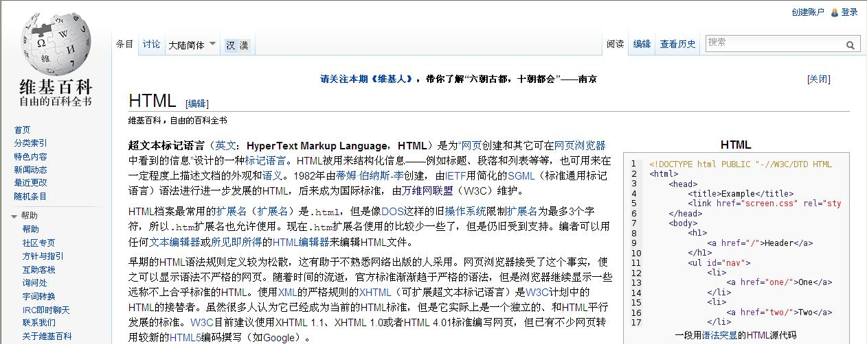
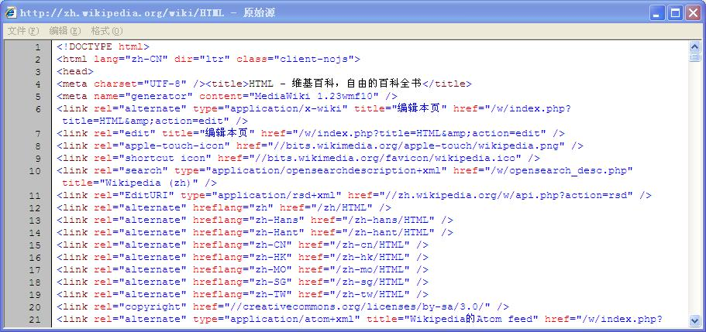
网页的本质
Page ▪ <number>

Slide 9
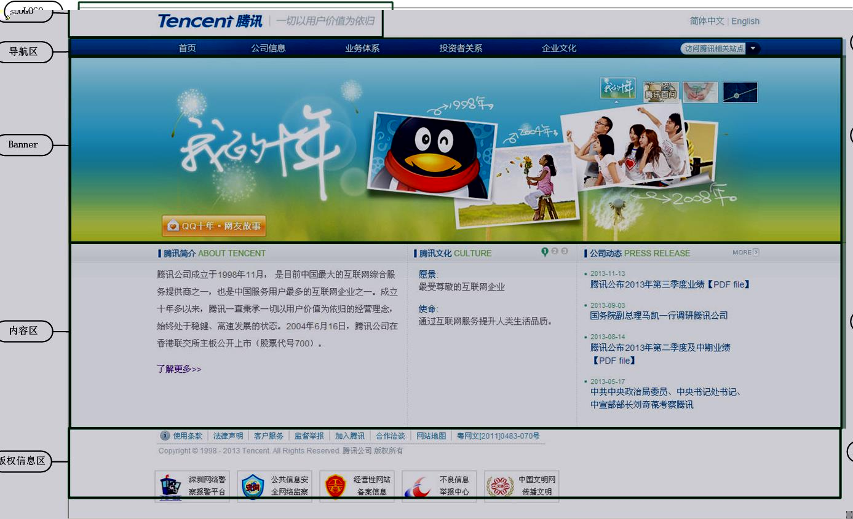
网页的基本构成
Page ▪ <number>

Slide 10
10.1.2 什么是网站
网站（Website）是指在因特网上，根据一定的规则，使用HTML等工具制作的用于展示特定内容的相关网页的集合。简而言之，网站是由多个网页互相连接而成的整体。
Page ▪ <number>

Slide 11
网站的组成
网站由域名（domain name，俗称网址）、网站源程序和网站空间三部分组成。
域名（俗称网址）经常以www.xxx.cn这样的形式出现。域名是因特网查寻信息及互相联系的地址信息。网站空间由专门的独立服务器或租用的虚拟主机承担；网站源程序则放在网站空间里面，表现为网站前台程序和网站后台程序。
Page ▪ <number>

Slide 12
网站设计的原则
确定内容
确定内容最好的表现形式和用户
确立一个创造性、有效的设计方案
Page ▪ <number>

Slide 13
1.PPT设计的规范性
  10.2 网站开发相关技术

Slide 14
10.2.1 网页技术性元素
HTML（HyperTextMark-upLanguage）即超文本标记语言，是WWW的描述语言。
一个HTML文件包含以下几个最基本的标记符。
  <html>
  <head>
  <title>网页标题</title>
  </head>
  <body>
  网页主体部分
  </body>
  </html>
Page ▪ <number>

Slide 15
网页标准与W3C
编写HTML文件的方式是多种多样的，同时，浏览器也可以以多种不同的方式来理解HTML。HTML发明人Tim Berners-Lee先生创办了万维网联盟（World Wide Web Consortium，W3C），致力于制订通用的HTML标准。
HMTL标准目前已经发展到HMTL5.0版和XHTML2.0。占据市场较大份额的IE浏览器有自己特有的元素，但它也支持W3C HTML标准。同样地，其它的浏览器，比如Mozilla、Opera和Netscape等，都是既有自己特有的元素，也同时支持W3C HTML标准。
Page ▪ <number>

Slide 16
10.2.2 网页制作工具
版式设计与内容组织
页面制作
图像的设计与制作
动画的设计与制作
网页特效的实现
多媒体元素（音频、视频等）的表现
Page ▪ <number>

Slide 17
1.PPT设计的规范性
  10.3 网站建设流程

Slide 18
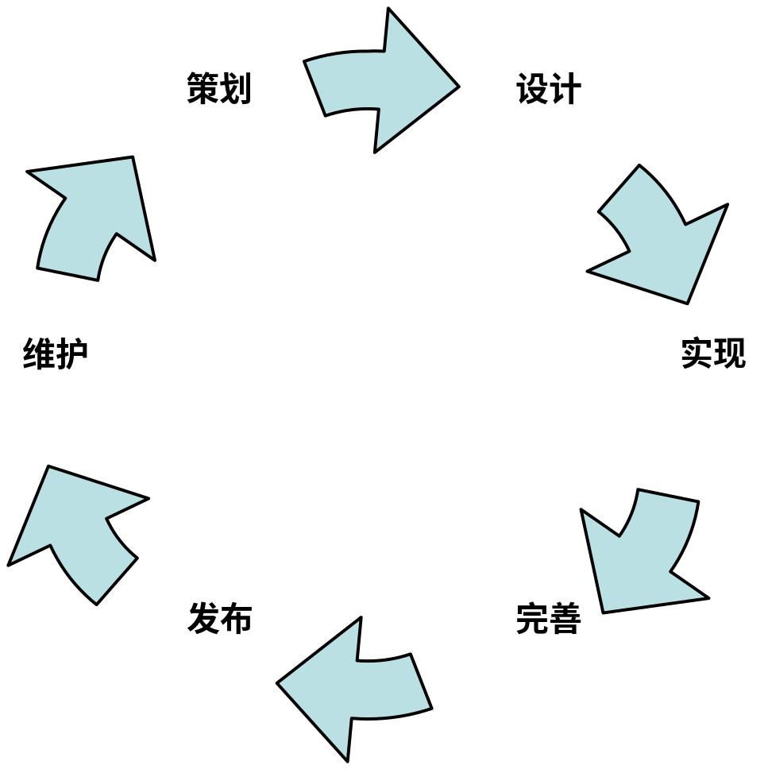
网站建设流程
Page ▪ <number>

Slide 19
10.3.1网站策划
网站策划的主要内容
网站策划就是通过客观的、科学的方法，借助策划学的知识，依托互联网的相关技术和行业知识，对一个网站从构思到建设再到推广运营而提出的一条龙的整体建设思路和实现方法，以保证这个网站能够顺利出生并且健康成长。
网站策划书的撰写
每个网站的情况不同，网站策划书也是不同的，但是最终都不要离开主的框架，在网站建设前期，要进行市场分析，形成书面报告，对网站建设和运营进行有计划的指导和阶段性概述。
Page ▪ <number>

Slide 20
10.3.2 网站设计
门户网站：门户网站设计主要是简单，界面友好，要追求网页打开速度。门户网站的首页通常是比较简单中留出一点独特的风格，在不影响网页速度的前提下保留个性与独到。
企业网站：企业网站的范围很广，涉及各个领域。但它们的共同之处就是：以宣传为主。企业宣传自己的目的都是为了提升企业形象，希望有越来越多的人能关注自己的公司和产品，以获得更大的发展。企业宣传网站的设计就要根据企业所处的行业，结合自身特点，传达企业最新最全的信息。
个人网站：个人网站通常是两种形式，一种是爱好型的非赢利网站，这种网站通常采用大量的图片来追求炫目的感觉。一种是个人门户型网站，和门户型网站的设计属于一类。
Page ▪ <number>

Slide 21
10.3.3 代码实现
网站代码编程是网站安全的基础，一个好的程序可以是网站受到攻击而产生不良后果的问题大大减少，代码实现需要专业的编程技术，一般来说网站流行的编程语言有以下几种：JSP、ASP、.NET、PHP等等。
Page ▪ <number>

Slide 22
10.3.4 网站测试与完善
网站的设计和编程全部做完之后，要对网站进行测试和上传。首先应该将网站上传到网站空间，然后对网站进行测试，同时也是对网站空间进行测试。一般来说，网站测试需要进行的就是网站页面的完整程度，网站编程代码的繁简程度和完整性，网站空间的链接速度和网站空间的加压测试承受度。
Page ▪ <number>

Slide 23
10.3.5 网站发布
编写好的网站（如果是动态网站，需要事先导出数据库，并确保服务器支持此数据库的导入和连接）
服务器空间（需要知道服务器的域名或IP地址）
FTP客户端工具（需要知道FTP上传的用户名和密码）
Page ▪ <number>

Slide 24
10.3.6 后期更新与维护
对网站进行数据库填充，对网站内容和版式进行实时维护和及时更新。
Page ▪ <number>

Slide 25
10.3.7 宣传与推广
免费推广方式
  友情链接
  登陆免费搜索引擎
  论坛广告
  群发推广
  病毒式推广
  加入导航网站
付费推广方式
  搜索引擎关键词
  活动宣传
  网络广告
  传统宣传方式
Page ▪ <number>

Slide 26
1.PPT设计的规范性
  10.4 制作静态网页

Slide 27
10.4.1 网页版面布局
网页版面的布局，需要协调空间构成（平面构成和立体构成）和时间构成（静和动）的种种关系，顺应视觉感受，才能够打动观看者的视觉，得到想要的效果。
版面的基本构成要素是点、线、面。
Page ▪ <number>

Slide 28
页面尺寸的确定
页面尺寸和显示器大小及分辨率是有关系的，网页的局限性就在于我们无法突破显示器的范围，而且因为浏览器也将占去不少空间，留下页面范围变得越来越小。一般分辨率在800×600的情况下，页面的显示尺寸为780×428个象素；分辨率在1024X768的情况下，页面的显示尺寸为：1007×600，分辨率越高页面尺寸越大。
Page ▪ <number>

Slide 29
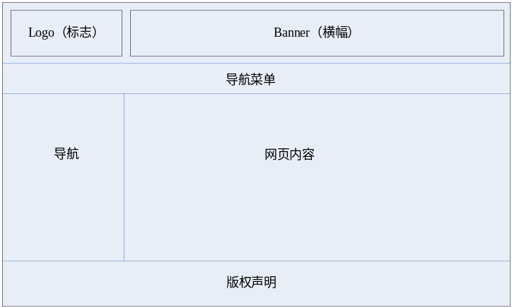
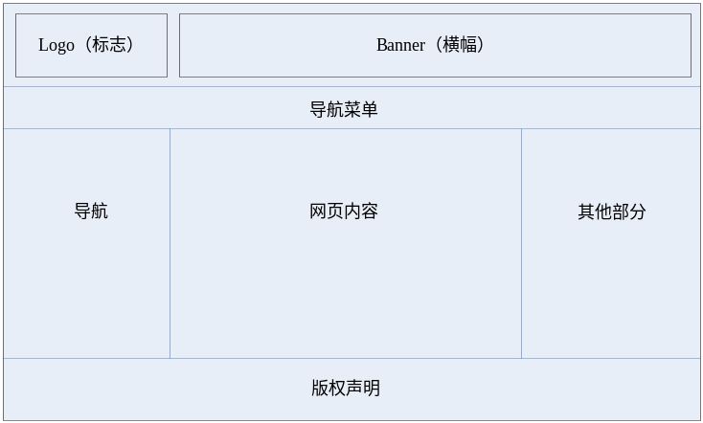
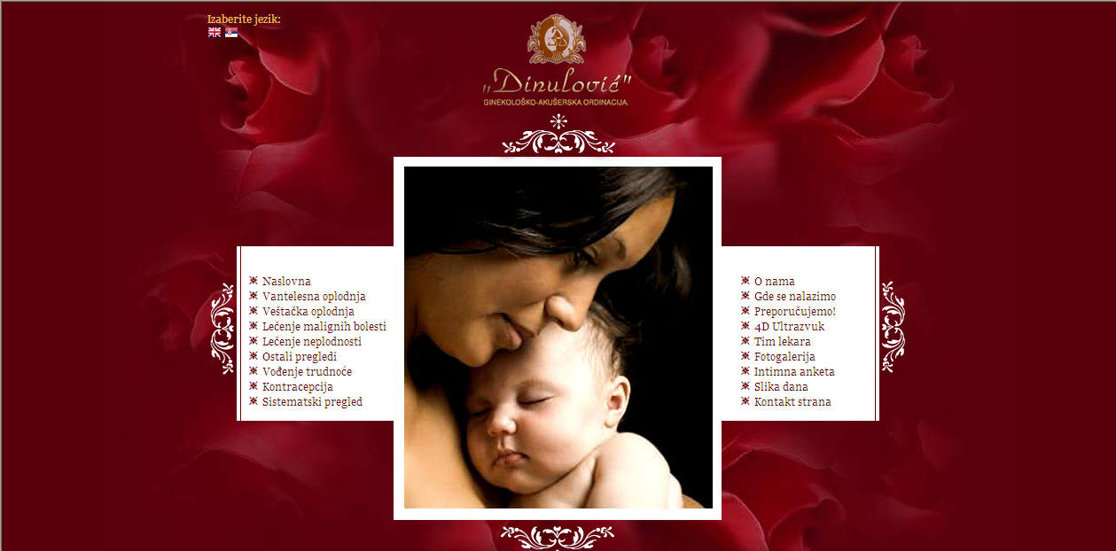
常见版面布局形式
Page ▪ <number>

Slide 30
网页布局方法
（1）利用表格布局
（2）利用效果图布局
Page ▪ <number>

Slide 31
10.4.2 网页配色原理
色相（Hue），也叫色泽，是颜色的基本特征，反映颜色的基本面貌。
饱和度（Saturation），也叫纯度，指颜色的纯洁程度。
明度（Brightness），也叫亮度，体现颜色的深浅。
Page ▪ <number>

Slide 32
网页色彩的组成
网页色彩由主颜色、副颜色、点缀色组成。
主颜色，也称主色调是网页的主要颜色，常常用作标题的颜色。主颜色起到显示网页整体基调和风格的作用，通常不超过2种颜色。
副颜色在网页中是辅助主颜色的次要颜色，将用于正文，或者也可用作背景。通常为1至3种颜色。
点缀色在网页中用于突出、强调显示，主要用于Logo、范围较小的按钮、标签等，通常为1至2种颜色。 。
Page ▪ <number>

Slide 33
网页配色技巧
每个网站的设计都需要一套最适合它的配色方案，配色方案的选择关系到整个网站的成功与失败。网页的背景，文字，图标，边框，超链接...，应该采用什么样的色彩，应该搭配什么色彩才能最好的表达出预想的内涵呢？
除了由专业人士提供配色方案以外，在线配色方案网站会对设计工作带来很大的帮助。配色方案也可称为调色板，在线配色网站会为你提供各种风格的调色板来应用于不同风格的网站。
Page ▪ <number>

Slide 34
10.4.4添加网页元素
设置页面属性
添加文本
添加图像
添加超级链接
添加表格
添加表单
添加多种媒体
添加JavaScript行为
Page ▪ <number>

Slide 35
1.PPT设计的规范性
  10.5 制作动态网页

Slide 36
动态网页
动态网页使用HTML+ASP、HTML+PHP或HTML+JSP等来实现。一般以.asp、.jsp、.perl、.php、.cgi等形式为后缀。动态网页与静态网页相比有如下特点：
  动态网页需要Web应用服务器支持其编译运行，并将编译结果提交给浏览器来显示，只用IE浏览器是无法显示出动态代码的运行结果的。
  动态网页以数据库技术为基础，大大降低了网站维护的工作量。
  采用动态网页技术的网站可以实现更多的功能，如用户注册、登录、搜索等，这是静态网页做不到的。
Page ▪ <number>

Slide 37
建立动态站点
安装和配置Web服务器（IIS）
用Access2010建立数据库和数据表
在Dreamweaver中建立动态站点
连接数据库
    生成动态页
Page ▪ <number>

Slide 38
实验项目
实训1：网站策划
实训2：网页的布局和配色
实训3：使用Dreamweaver建立静态网站
实训4：使用Dreamweaver建立动态网站
Page ▪ <number>

Slide 39
本章结束
Thank you!
Page ▪ <number>

